Slide 1
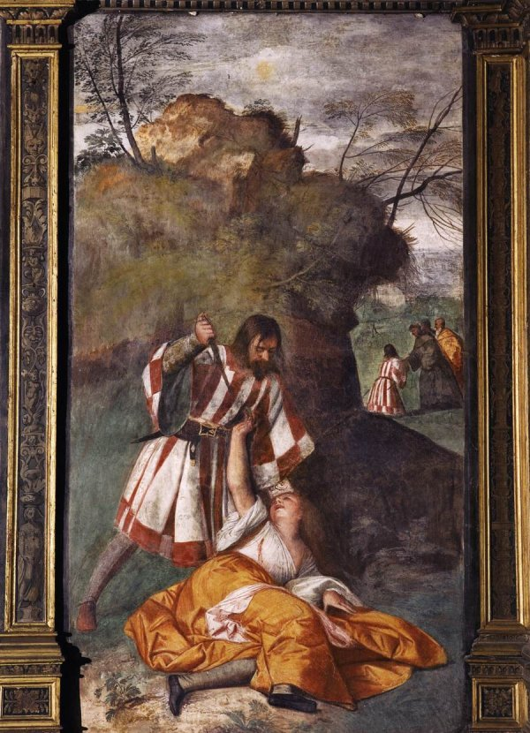
VIOLENZA RAPPRESENTAZIONI – STEREOTIPI - PRATICHE

Slide 2
VIOLENZA E DISCIPLINE
CONCETTO DI ‘COMFORT HISTORY’ , CONCETTO DI EVOLUZIONE (DIMINUZIONE DELLA VIOLENZA): PSICOLOGIA – SOCIOLOGIA STORICA – ANTROPOLOGIA – SCIENZE COMPORTAMENTALI - NEUROSCIENZE
FREUD (CONTROLLO AGGRESSIVITA’) UOMO MEDIEVALE (VIOLENZA COME PASSIONE)
M. WEBER E IL MONOPOLIO DELLA VIOLENZA- N. ELIAS E IL PROCESSO DI CIVILIZZAZIONE (CONTROLLO DELLE EMOZIONI) TRAMITE DISCIPLINAMENTO DELLO STATO (IN REALTA’ ALCUNI ESEMPI SUGGERISCONO IL CONTRARIO)
INFLUENZA DELL’ANTROPOLOGIA (CONTROLLO VIOLENZA IN SOCIETA’ TRADIZIONALI) NEL SOTTOLINEARE IL RUOLO DELLA PACE E L’UTILIZZO DI RITI
SCIENZE COMPORTAMENTALI: RUOLO DEL CONTESTO E DELLE MICROANALISI (C. BROWNING, ORDINARY MEN…)
NEUROSCIENZE: RUOLO DEL CONTESTO SULLA PREDISPOSIZIONE GENETICA – MA SUL PIANO STORICO? D. LORD SMAIL
OGGI: PACE E GIUSTIZIA COME INDICATORI DI UNA SOCIETA’ MIGLIORE? TENSIONE TRA I DUE CONCETTI - MEDIOEVO: VIOLENZA PER SENTIMENTO DI INGIUSTIZIA - NAZISMO E GUERRE CIVILI DENOTANO IL CONTRARIO

Slide 3
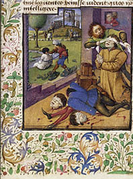
STORIA E VIOLENZA
IMPORTANZA DEL CASE-STUDY PER INDIVIDUARE LO SPECIFICO CONTESTO E COME SI MUOVONO LE EMOZIONI RISPETTO ALLA VIOLENZA
LA VIOLENZA E’ UN PRODOTTO DELLE RELAZIONI SOCIALI E NON INDIVIDUALI.
E COSI’ I SUOI CAMBIAMENTI CHE SUGGERISCONO TRASFORMZIONI PROFONDE
COME NEL CASO DELL’AFFERMARSI DI UNA CIVIL SOCIETY
ESIGENZA DI RIDEFINIRE IL CONCETTO DI STATO E IL SUO RAPPORTO CON LA SOCIETA’ – SONO LE RELAZIONI INTERNE ALLA SOCIETA’ AD ESSERE DECISIVE
RUOLO DELL’AMBIENTE
RUOLO DELLA POLITICA E DELLE SUE RELAZIONI CON LE INIMICIZIE
INIMICIZIA: CONCETTO IMPORTANTE NEL MEDIOEVO E PRIMA ETA’ MODERNA
IMPORTANZA DEL TERMINE “SOCIETA’”

Slide 4
UN CONCETTO SFUGGENTE?
NON ESISTE UN ACCORDO TRA STUDIOSI
PROBLEMI CONNESSI ALLA SUA RAPPRESENTAZIONE E ALLE MOLTEPLICI FORME DI NARRAZIONE
ORIGINE ETIMOLOGICA LATINA: VIOLENZA COME FORZA INCONTROLLATA, IMPETO – MA SI SOVRAPPONE A QUELLO DI ‘VIOLARE’ CIOE’ DI VIOLAZIONE
L’USO RESTRITTIVO DEL TERMINE VIOLENZA SI ASSOCIA AD UN ATTO DI FORZA FISICA
MA E’ ANCHE UTILIZZATO IN SENSO ESTENSIVO PER INDICARE UN VASTO SPETTRO DI COMPORTAMENTI CHE VIOLANO EMOZIONI E DIRITTI
L’APPROCCIO MINIMALISTA E RESTRITTIVO CONSIDERA LA VIOLENZA COME UN ATTO DI FORZA FISICA – OPPURE, ALL’INCONTRARIO, UN APPROCCIO INCLUSIVO E PERCIO’ ESTENSIVO DEL CONCETTO DI VIOLENZA
IL PRIMO PRIVILEGIA L’AUTORE DELLA VIOLENZA, MENTRE IL SECONDO SI SOFFERMA SULLA VITTIMA, SUL SUO PUNTO DI VISTA MA ANCHE SUL SUO EFFETTIVO RUOLO NEL CONFLITTO
ENTRAMBI GLI APPROCCI NON POSSONO IGNORARE LE TERZE PARTI E IL CONTESTO

Slide 5
ALCUNE ESEMPLIFICAZIONI
I FATTI GIUSTIFICATIVI SUL PIANO PROCESSUALE: PROVOCAZIONE, LEGITTIMA DIFESA, ECCESSO DI DIFESA. TERZA PARTE CHE DECIDE, MA CONTESTO
CASO KYLE RITTENHOUSE (2020) – UCCISIONE DI DUE ATTIVISTI ANTIRAZZISMO – GIURIA DEL WISCONSIN SI PRONUNCIA PER LA LEGITTIMA DIFESA – COME INTERPRETARE?
TEMA DEL ‘FURORE’ E DELLA MONOMANIA (ART. 64 DEL CODICE NAPOLEONICO)
IL TEMA DELL’ONORE (DELITTO D’ONORE – INFANTICIDIO)
FEMMINICIDIO
IL REATO DI STUPRO: DELITTO CONTRO LA FAMIGLIA O CONTRO LA PERSONA?
IMPORTANZA DELLA TERZA PARTE MA ANCHE DEL CONTESTO
ESEMPLIFICAZIONE DI UN INFANTICIDIO – MENEGHINA MARCOLONGO, PADOVANO NEL 1727. PAROLE DEL SUO AVVOCATO:
“Non è sempre la sola forza di fatto che meritatamente soggiace alla censura di gravissimo tribunale; vi è altro genere di violenza che rapitrice dell’altrui volontà pure non va dissimile dalla forza. Né può negarsi che assediata dalle blandizie la pudicizia, sia ella dall’assalitore violentemente rapita. Ed allora si fa più grave un simile delitto quando viene commesso da chi ha debito di custodirla”.

